Slide 1
ESTRATÉGIA E CONHECIMENTO
Natureza e dinâmica das capacidades
e competências organizacionais

Slide 2
Tópicos Abordados
Conceito de rotinas organizacionais.
Conhecimento tácito e explícito.
Aprendizagem organizacional e vantagem competitiva.
Competição, inovação e estratégias em ambientes de rápidas mudanças tecnológicas.
Dynamic capabilities.
Transferência de know-how interfirmas.
Fatores culturais e seus efeitos na implementação do aprendizado e multiplicadores do conhecimento nas organizações.
Aquisição, desenvolvimento, transferência e replicação do conhecimento.
Exploration, explotation e path dependency.
1

Slide 3
Conceito de Rotinas Organizacionais.

Slide 5
Conhecimento Tácito e Explícito

Slide 6
O explícito e o tácito
“É possível distinguir dois tipos de conhecimento: o explícito e o tácito. O conhecimento explícito, ou codificado, refere-se ao conhecimento transmissível em linguagem formal, sistemática, enquanto o conhecimento tácito possui uma qualidade pessoal, tornando-se mais difícil de ser formalizado e comunicado”. - Fleury (2002, p.139).

Slide 7









O explícito
“São os conhecimentos estruturados e capazes de serem verbalizados. É a parte estruturada e objetiva do conhecimento, que pode ser transportada, armazenada e compartilhada em documentos e sistemas computacionais. Fazem parte do conhecimento explícito: normas, registros de bibliográficas, livros, procedimentos de trabalho, documentos internos, sistemas corporativos e as bases de dados espalhadas pela empresa, entre outros.” - Fernanda (1999, p.99).

Slide 8
tácito
tácito
Conhecimento tácito: são os conhecimentos inerentes às pessoas, isto é, as habilidades que estas possuem. Trata-se da parcela não estruturada do conhecimento, a qual não pode ser registrada e/ou facilmente transmitida a outra pessoa. Exemplo: para andar de bicicleta é preciso experimentar, tentar, cair e sentir.
“Produzido pela experiência da vida, incluindo elementos cognitivos e práticos”. - Carbone (2009, p.82).
Assim sendo, pode-se conceituá-lo como o conhecimento que é adquirido através de experiências individuais considerando-se fatores intangíveis, como por exemplo: crenças pessoais, ideias, valores, julgamentos pessoais, perspectivas, intuições.

Slide 9
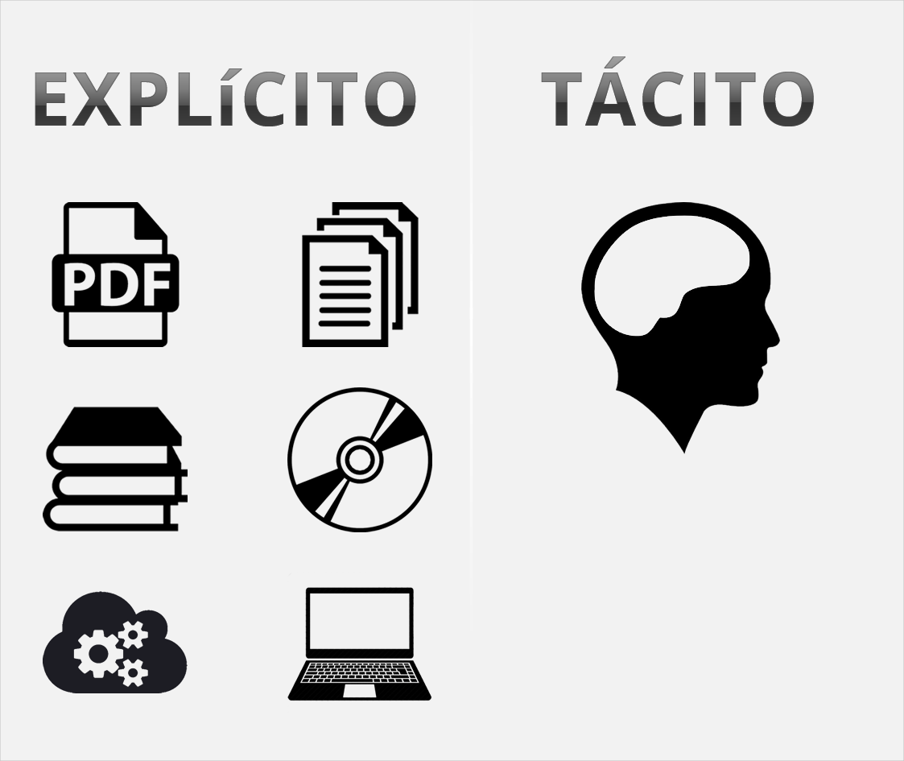

Slide 10
Aprendizagem Organizacional e Vantagem Competitiva

Slide 12
Competição, Inovação e Estratégias em Ambientes de Rápidas Mudanças Tecnológicas.

Slide 14
Dynamic Capabilities

Slide 16
Transferência de Know-how Interfirmas

Slide 18
Fatores Culturais e Seus Efeitos na Implementação do Aprendizado e Multiplicadores do Conhecimento nas Organizações

Slide 20
Aquisição, Desenvolvimento, Transferência e Replicação do Conhecimento

Slide 22
Exploration, Explotation e Path Dependency.

Slide 24
Hítallo Flávyo José Eduardo Luiz Eduardo Marcello Alves Reinaldo Albernaz Robson Cardozo

